Slide 1
홈가든 모듬 바구니 개선
안명선

Slide 2
홈가든 모듬 바구니 개선
개념 :
유저는 홈가든 보상 바구니 및 씨앗을 모아 컬렉션을 완성 시켜 보상을 얻을 수 있다.
개선 방법 :
기존 홈가든 모둠 바구니의 종류를 늘리고 작물 바구니 뿐 아니라 현재 보유하고 있는 씨앗을 통해서도 보상을 얻을 수 있도록 한다.
각 달 혹은 시즌마다 모아야 할 작물 바구니 및 씨앗 종류가 변경된다.
개별 컬렉션 뿐 아니라 ‘전체 컬렉션’이라는 개념이 추가되며 전체 컬렉션을 완성 했을 때도 유저는 보상을 지급 받는다.
‘한정 컬렉션’ 개념을 도입하여 유저가 특정 기간에 특정 컬렉션을 모을 수 있도록 한다.
필요한 작업 :
기존 UI에 신규 시스템 관련 UI가 추가됨.
동일한 작물 바구니를 여러 번 모을 수 있도록 시스템 변경 필요.
전체 컬렉션 개념을 도입할 수 있도록 시스템 변경 필요.
작물 바구니 뿐 아니라 씨앗도 카운팅 할 수 있는 시스템 추가 필요.
특정 날짜/달 별로 컬렉션이 오픈되고 닫히는 시스템 추가 필요.
UI 컨셉 :
기존 모둠 바구니 컨셉에서 크게 변경 되지 않는다.
기존과 동일하게 보상 바구니 UI를 열면 일반 바구니 옆에 모둠 바구니와 씨앗 바구니 버튼이 있고 각각을 클릭하면 각각의 UI가 나온다.

Slide 3
홈가든 모듬 바구니 개선 (최종)

Slide 4
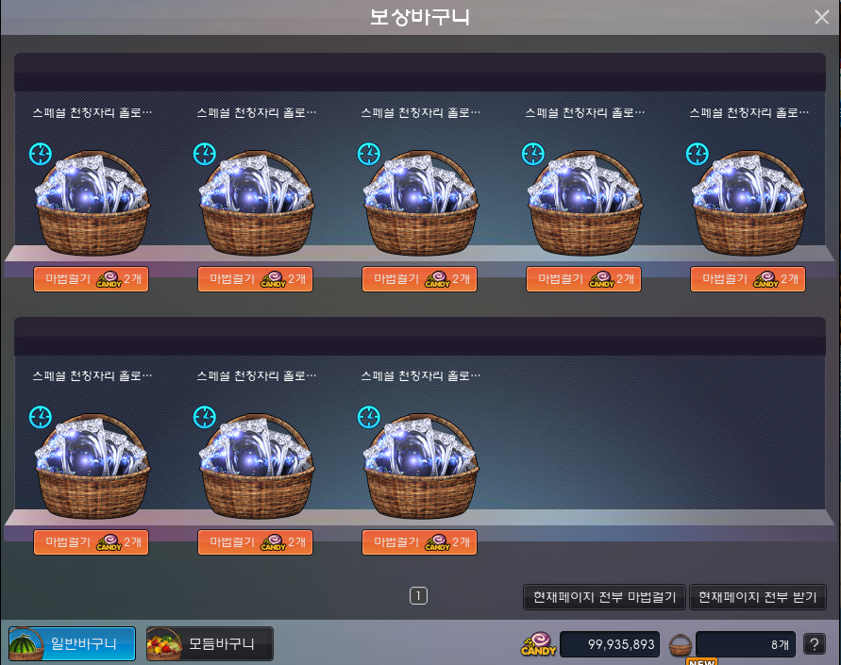
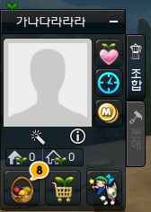
기존 홈가든 바구니 UI에 모둠 바구니 컬렉션 UI 열기 버튼과 씨앗 컬렉션 UI 열기 버튼이 추가된다.
모둠 바구니
모둠 씨앗
모둠 바구니 열기 버튼
씨앗 바구니 열기 버튼

Slide 5
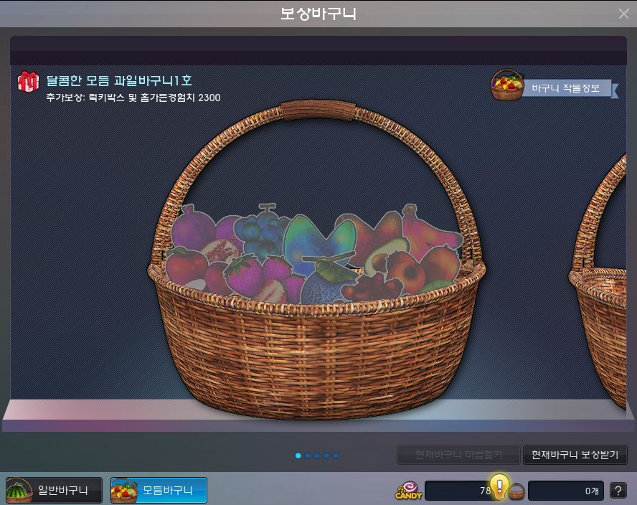


모둠 바구니 컬렉션의 경우 아래와 같이 UI가 구성되어 있다.
유저가 모둠 바구니 완성 시 얻게 되는 보상 표시
슈퍼 추가 보상의 경우 마법 걸기 + 보상 얻기를 해야 얻을 수 있다.
컬렉션 보상 정보 보기 버튼
해당 컬렉션 시리즈의 모든 보상을 볼 수 있다.
컬렉션 보상
슈퍼 추가 보상 : 스페셜 럭키 박스 및 홈가든 경험치 5000
달콤한 모둠 과일바구니 : 작아진 내 몸(1일)
프리미엄 모둠 과일바구니 : 작아진 내 몸(7일)
천상의 모둠 과일바구니 : 작아진 내 몸(30일)
과일 컬렉션 전체 완성 : 작아진 내몸(무기한)
유저가 해당 모둠 바구니를 다 채워서 소모할 때마다 컬렉션 완성 게이지가 채워지며
다 채웠을 경우 특정 보상을 받게 된다.
클릭 시 마법 바구니 보상과 함께 모둠 바구니 완성 보상이 지급되며
컬렉션 완성 게이지가 보통으로 채워진다.
시즌 1
시즌 2
시즌 3
시즌 4
시즌 5
클릭 시 일반 바구니 보상과 함께 모둠 바구니 완성 보상이 지급되며
컬렉션 완성 게이지가 조금 만 채워진다.
컬렉션 완성 60/70
일반 보상 얻기
마법 걸기 + 보상 얻기
마법 걸기 보상 얻기
일반 보상 얻기
단순 보상 획득
게이지 채워지지 않음
씨앗 바구니
유저는 모둠 바구니 열기 버튼을 클릭해서 여러 개의 컬렉션 시리즈 중 하나를 선택할 수 있다.
특정 컬렉션 시리즈의 경우 특정 기간에만 할 수 있다.
클릭 시 일정량의 캔디가 소모되면서 마법 바구니 보상과 함께 ‘슈퍼’ 모둠 바구니 완성 보상이 지급되는데,
컬렉션 완성 게이지도 더 많이 채워진다.

Slide 6
씨앗 바구니 컬렉션의 경우 아래와 같이 UI가 구성되어 있다.
나만의 씨앗이나 햇살 품은 씨앗과 같이 특수한 형태의 씨앗은 여기에 포함할 수 없다.
컬렉션 보상 정보 보기 버튼
해당 컬렉션 시리즈의 모든 보상을 볼 수 있다.
유저가 씨앗 컬렉션 완성 시 얻게 되는 보상 표시
컬렉션 보상
달콤한 씨앗 바구니 : 작아진 내 몸(1일)
행운의 탄생석 바구니 : 작아진 내 몸(7일)
천상의 씨앗 바구니 : 작아진 내 몸(30일)
과일 컬렉션 전체 완성 : 작아진 내몸(무기한)
유저가 해당 컬렉션을 완성할 때마다 해당 씨앗 컬렉션 게이지가 채워지며
다 채웠을 경우 특정 보상을 받게 된다.
시즌 1
시즌 2
시즌 3
시즌 4
시즌 5
컬렉션 완성 60/70
컬렉션 완성하기
클릭 시 컬렉션 완성 보상이 지급되며
컬렉션 완성 게이지가 채워진다.
씨앗 바구니
유저는 씨앗 바구니 열기 버튼을 클릭해서 여러 개의 컬렉션 시리즈 중 하나를 선택할 수 있다.
특정 컬렉션 시리즈의 경우 특정 기간에만 할 수 있다.

Slide 7
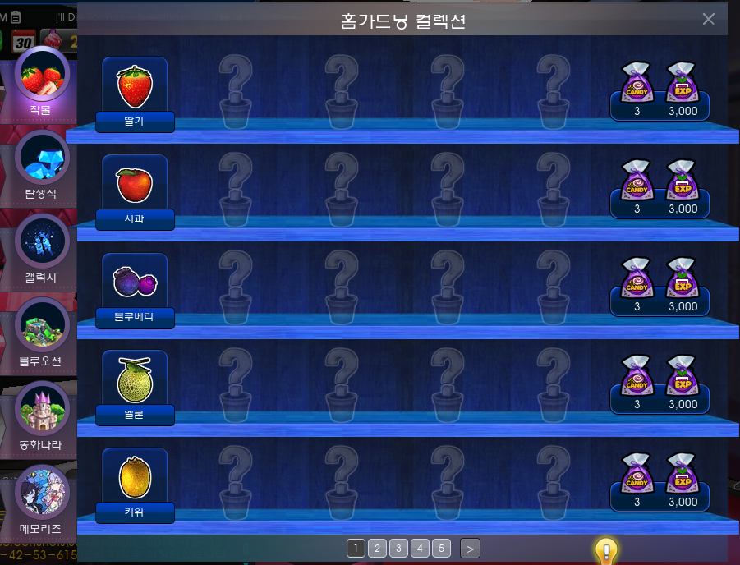
씨앗/바구니 컬렉션의 경우 아래와 같이 홈가드닝 컬렉션 페이지에 하나가 추가되며, 유저가 각 컬렉션 시리즈를 최초로 일정 횟수 완성할 때마다 컬렉션이 완성되어진다.
컬렉션시리즈1
10회
20회
30회
40회
컬렉션시리즈2
10회
20회
30회
40회
컬렉션시리즈3
10회
20회
30회
40회
컬렉션시리즈4
10회
20회
30회
40회
바구니 컬렉션
컬렉션시리즈5
10회
20회
30회
40회
씨앗
컬렉션

Slide 8
2. 1차 모둠 바구니 개선 적용 내용

Slide 9
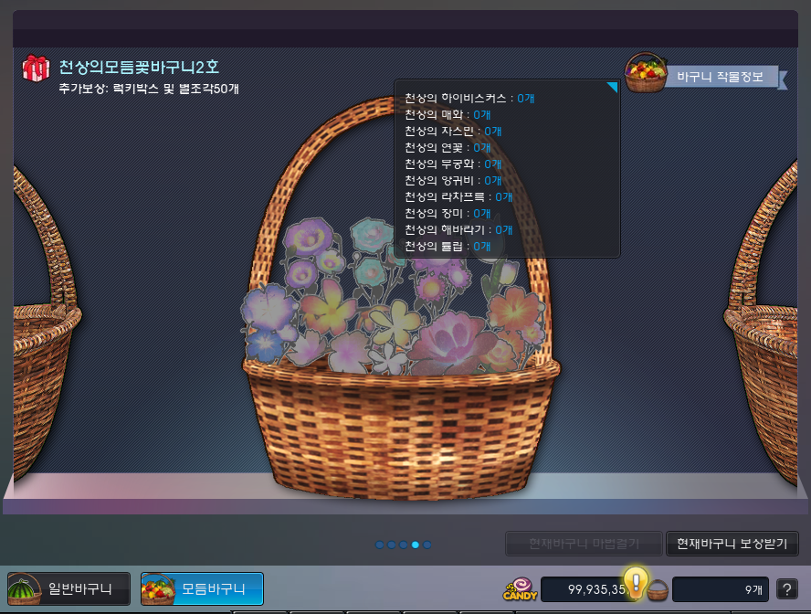
보너스 보상 : 스페셜 럭키박스 및 홈가든 경험치 500
바구니에 들어가는
작물 개수에 맞게
UI 크기가 변경
동일한 작물이 반복해서
들어갈 수 있도록 수정
들어가는 작물의
아이콘이 입력하는
XY 좌표에 맞게
들어가도록 수정
마법 바구니 보상만 지급
마법 걸기 + 보상 얻기
마법 걸기 보상 얻기
일반 보상 얻기
단순 보상 획득
게이지 채워지지 않음
일정량의 캔디가 소모되면서 마법 바구니 보상과 보너스 보상 지급

Slide 10
3. 2차 모둠 바구니 개선 적용 내용 (바구니 컬렉션 적용

Slide 11
최종 본에서 씨앗 컬렉션을 제외한 모든 내용을 적용한다.
모둠 바구니
모둠 바구니 열기 버튼

Slide 12
모둠 바구니 컬렉션의 경우 아래와 같이 UI가 구성되어 있다.
유저가 모둠 바구니 완성 시 얻게 되는 보상 표시
슈퍼 추가 보상의 경우 마법 걸기 + 보상 얻기를 해야 얻을 수 있다.
컬렉션 보상 정보 보기 버튼
해당 컬렉션 시리즈의 모든 보상을 볼 수 있다.
컬렉션 보상
슈퍼 추가 보상 : 스페셜 럭키 박스 및 홈가든 경험치 5000
달콤한 모둠 과일바구니 : 작아진 내 몸(1일)
프리미엄 모둠 과일바구니 : 작아진 내 몸(7일)
천상의 모둠 과일바구니 : 작아진 내 몸(30일)
과일 컬렉션 전체 완성 : 작아진 내몸(무기한)
유저가 해당 모둠 바구니를 다 채워서 소모할 때마다 컬렉션 완성 게이지가 채워지며
다 채웠을 경우 특정 보상을 받게 된다.
클릭 시 마법 바구니 보상과 함께 모둠 바구니 완성 보상이 지급되며
컬렉션 완성 게이지가 보통으로 채워진다.
시즌 1
시즌 2
시즌 3
시즌 4
시즌 5
클릭 시 일반 바구니 보상과 함께 모둠 바구니 완성 보상이 지급되며
컬렉션 완성 게이지가 조금 만 채워진다.
컬렉션 완성 60/70
일반 보상 얻기
마법 걸기 + 보상 얻기
마법 걸기 보상 얻기
일반 보상 얻기
단순 보상 획득
게이지 채워지지 않음
씨앗 바구니
유저는 모둠 바구니 열기 버튼을 클릭해서 여러 개의 컬렉션 시리즈 중 하나를 선택할 수 있다.
특정 컬렉션 시리즈의 경우 특정 기간에만 할 수 있다.
클릭 시 일정량의 캔디가 소모되면서 마법 바구니 보상과 함께 ‘슈퍼’ 모둠 바구니 완성 보상이 지급되는데,
컬렉션 완성 게이지도 더 많이 채워진다.

Slide 13
바구니 컬렉션의 경우 아래와 같이 홈가드닝 컬렉션 페이지에 하나가 추가되며, 유저가 각 컬렉션 시리즈를 최초로 일정 횟수 완성할 때마다 컬렉션이 완성되어진다.
컬렉션시리즈1
10회
20회
30회
40회
컬렉션시리즈2
10회
20회
30회
40회
컬렉션시리즈3
10회
20회
30회
40회
컬렉션시리즈4
10회
20회
30회
40회
컬렉션시리즈5
10회
20회
30회
40회
바구니 컬렉션

Slide 14
4. 2차 모둠 바구니 개선 적용 내용 (씨앗 컬렉션 적용)

Slide 15
기존 홈가든 바구니 UI에 씨앗 컬렉션 UI 열기 버튼이 추가된다.
모둠 바구니
모둠 씨앗
씨앗 바구니 열기 버튼

Slide 16
씨앗 바구니 컬렉션의 경우 아래와 같이 UI가 구성되어 있다.
나만의 씨앗이나 햇살 품은 씨앗과 같이 특수한 형태의 씨앗은 여기에 포함할 수 없다.
컬렉션 보상 정보 보기 버튼
해당 컬렉션 시리즈의 모든 보상을 볼 수 있다.
유저가 씨앗 컬렉션 완성 시 얻게 되는 보상 표시
컬렉션 보상
달콤한 씨앗 바구니 : 작아진 내 몸(1일)
행운의 탄생석 바구니 : 작아진 내 몸(7일)
천상의 씨앗 바구니 : 작아진 내 몸(30일)
과일 컬렉션 전체 완성 : 작아진 내몸(무기한)
유저가 해당 컬렉션을 완성할 때마다 해당 씨앗 컬렉션 게이지가 채워지며
다 채웠을 경우 특정 보상을 받게 된다.
시즌 1
시즌 2
시즌 3
시즌 4
시즌 5
컬렉션 완성 60/70
컬렉션 완성하기
클릭 시 컬렉션 완성 보상이 지급되며
컬렉션 완성 게이지가 채워진다.
씨앗 바구니
유저는 씨앗 바구니 열기 버튼을 클릭해서 여러 개의 컬렉션 시리즈 중 하나를 선택할 수 있다.
특정 컬렉션 시리즈의 경우 특정 기간에만 할 수 있다.

Slide 17
씨앗 바구니 컬렉션이 추가된다.
컬렉션시리즈1
10회
20회
30회
40회
컬렉션시리즈2
10회
20회
30회
40회
컬렉션시리즈3
10회
20회
30회
40회
컬렉션시리즈4
10회
20회
30회
40회
바구니 컬렉션
컬렉션시리즈5
10회
20회
30회
40회
씨앗
컬렉션

Slide 18
씨앗 / 바구니 컬렉션을 통한 기대 효과
실제로는 천상의 맛이나 프리미엄, 달콤함을 얻기 위해 캔디를 지출이 필요하다.
바구니 컬렉션을 통해
유저에게 눈에 보이는 목표를 제시
알바 활성화를 통한 홈가든 작물의 가치 제고
즉시 수확을 통한 캔디 소모율 증가
시즌 1 씨앗 컬렉션을 통해 이론상 무과금 유저도 시즌 2~6 씨앗 획득할 수 있도록 하여
홈가든 유저 수 및 홈가든 매출 상승에 기여

